Slide 1
Binární vyhledávací stromy
Binary Search Tree

Slide 2

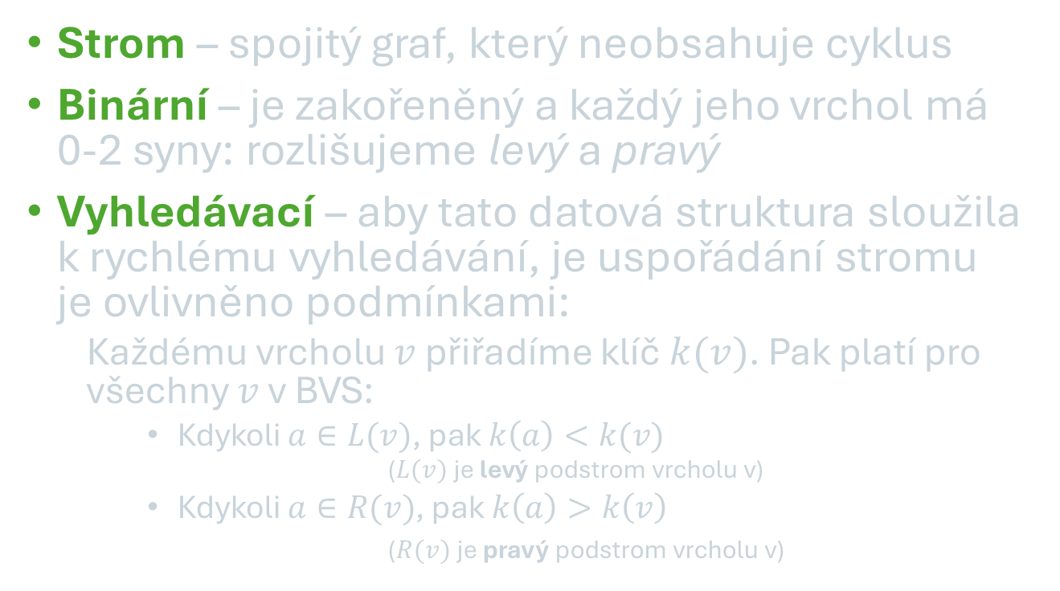
Definice a značení
Strom – spojitý graf, který neobsahuje cyklus
Binární – je zakořeněný a každý jeho vrchol má 0-2 syny: rozlišujeme levý a pravý
Vyhledávací – aby tato datová struktura sloužila k rychlému vyhledávání, je uspořádání stromu je ovlivněno podmínkami:
Každému vrcholu $v$ přiřadíme klíč $k(v)$. Pak platí pro všechny $v$ v BVS:
Kdykoli $a∈L(v)$, pak $k\left(a\right)<k(v)$ ($L(v)$ je levý podstrom vrcholu v)
Kdykoli $a∈R(v)$, pak $k\left(a\right)>k\left(v\right)$
$\text{(}R(v) \text{je} \text{pra}\text{v}\text{ý} \text{podstrom} \text{vrcholu} \text{v}\text{)}$
7
kořen
4
10
1
6
8
5
9
Hloubka stromu $h\left(kořen\right)=4$

Slide 3
Základní operace
Vypiš strom (Show)
Najdi prvek (Find)
Najdi minimum (FindMin)
Vlož prvek (Insert)
Smaž prvek (Remove)

Slide 4
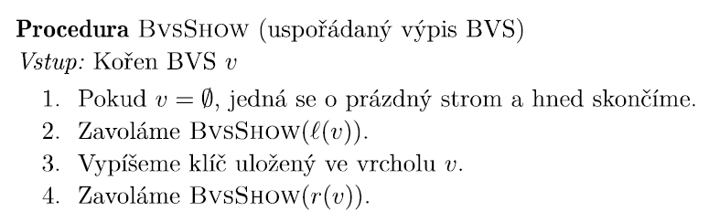
Základní operace – Vypiš strom (Show)
7
4
10
1
6
8
1
4
5
6
7
8
9
10
5
9

Slide 5
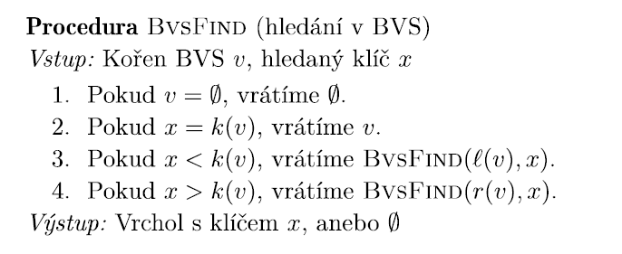
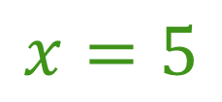
Základní operace – Najdi prvek (Find)
$$x=5$$
7
4
10
1
6
8
5
9
Vrátíme tento vrchol

Slide 6
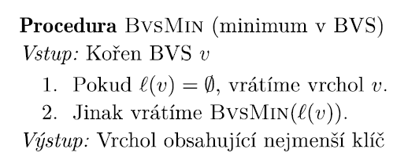
Základní operace – Najdi minimum (FindMin)
7
4
10
1
6
8
Vrátíme tento vrchol
5
9

Slide 7
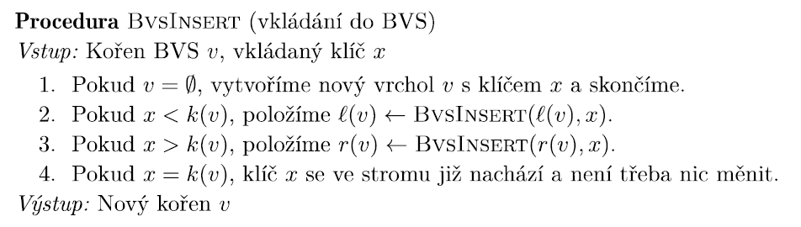
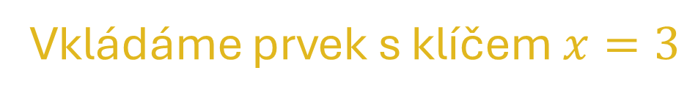
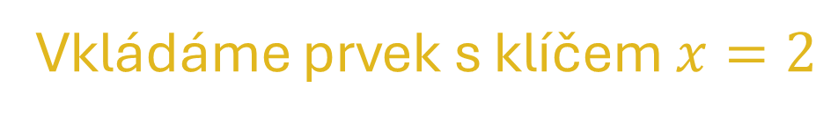
Základní operace – Vlož prvek (Insert)
7
4
10
1
6
8
Vkládáme prvek s klíčem $x=3$
3
5
9
Vkládáme prvek s klíčem $x=2$
2

Slide 8
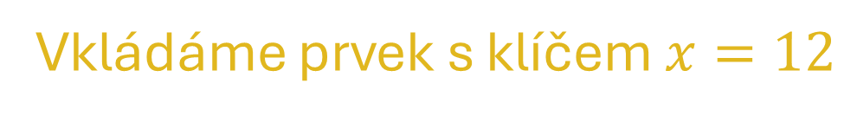
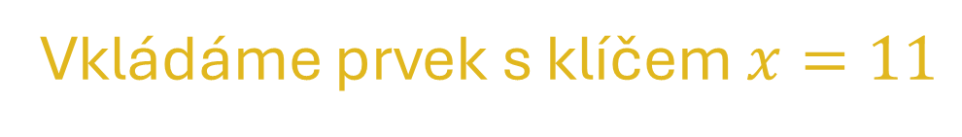
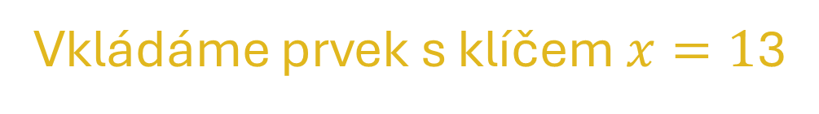
Základní operace – Vlož prvek (Insert)
7
Vkládáme prvek s klíčem $x=11$
Vkládáme prvek s klíčem $x=12$
4
10
Vkládáme prvek s klíčem $x=1$3
1
6
8
11
liána
- Tvoří hloubku stromu lineární a tím i časovou složitost základních operací
3
5
9
12
2
13

Slide 9
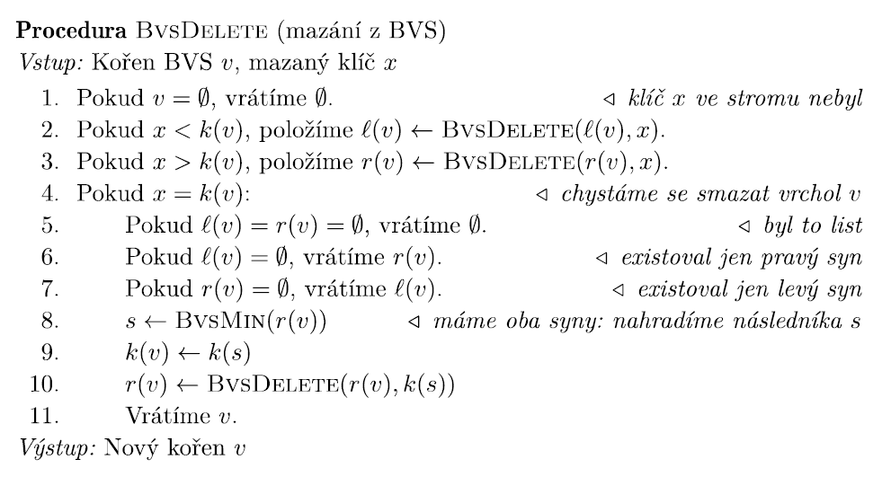
Základní operace – Smaž prvek (Remove)

Slide 10
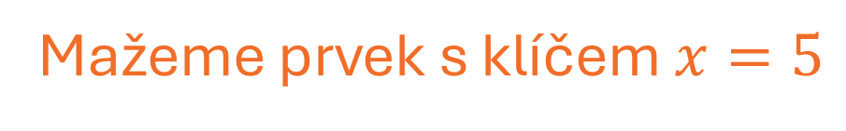
Základní operace – Smaž prvek (Remove)
Mažeme prvek s klíčem $x=5$
7
Tento prvek byl list, tak jsme ho prostě odebrali
4
10
1
6
8
5
9

Slide 11
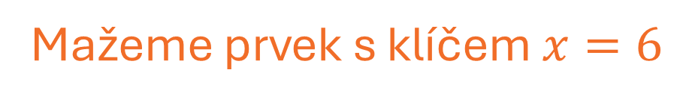
Základní operace – Smaž prvek (Remove)
Mažeme prvek s klíčem $x=6$
7
Tento prvek měl jen jednoho syna, takže jej nahradíme právě tímto synem
4
10
5
1
6
8
5
9

Slide 12
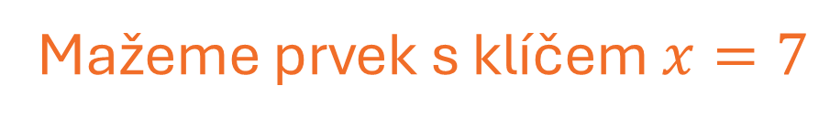
Základní operace – Smaž prvek (Remove)
Mažeme prvek s klíčem $x=7$
7
8
Tento prvek má dva syny
4
10
Hledáme minimum (FindMin) v pravém podstromu
Klíč a hodnotu nalezeného minima uložíme do kořene
5
6
9
1
8
Z pravého podstromu odebereme prvek s klíčem předtím nalezeného minima
9

Slide 13
Vyváženost stromu
7
6
10
11
12
13
15

Slide 14

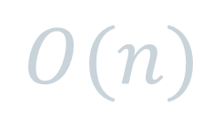
Časová složitost základních operací BVS
Vypiš strom (Show)
Najdi prvek (Find)
Najdi minimum (FindMin)
Vlož prvek (Insert)
Smaž prvek (Remove)
$$O(n)$$
$$O(hloubka stromu)$$

Slide 15
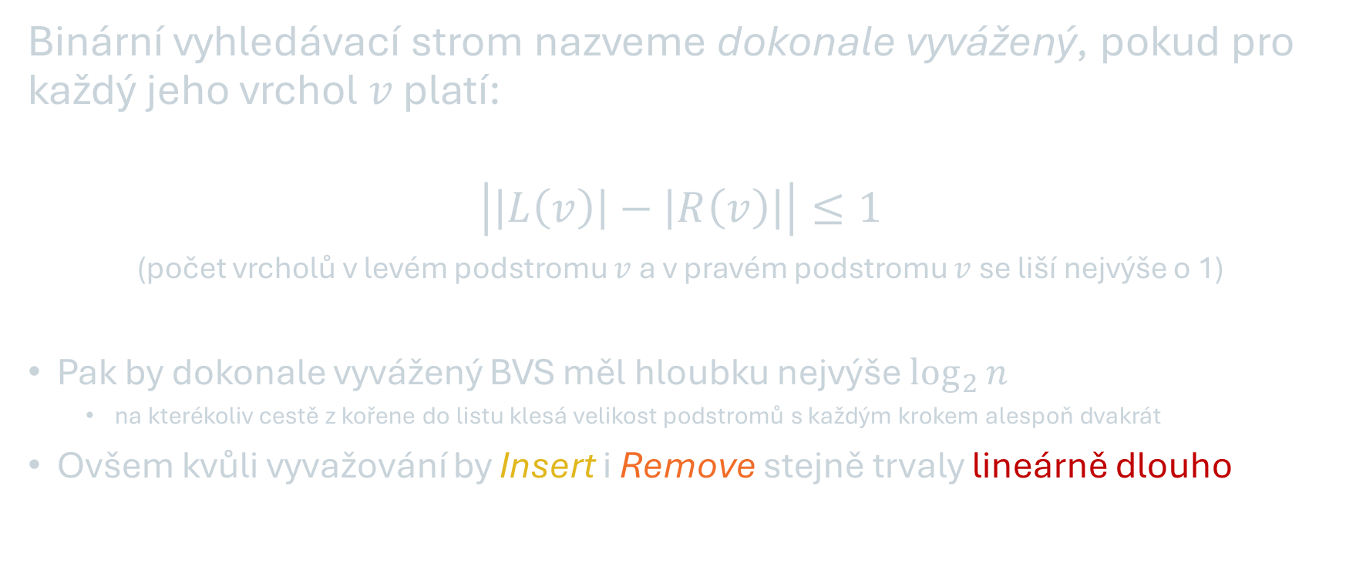
Dokonale vyvážený strom
Binární vyhledávací strom nazveme dokonale vyvážený, pokud pro každý jeho vrchol $v$ platí:
$$\left|\left|L\left(v\right)\right|−\left|R\left(v\right)\right|\right|≤1$$
(počet vrcholů v levém podstromu $v$ a v pravém podstromu $v$ se liší nejvýše o 1)
Pak by dokonale vyvážený BVS měl hloubku nejvýše $\log_{2}{n}$
na kterékoliv cestě z kořene do listu klesá velikost podstromů s každým krokem alespoň dvakrát
Ovšem kvůli vyvažování by Insert i Remove stejně trvaly lineárně dlouho

Slide 16
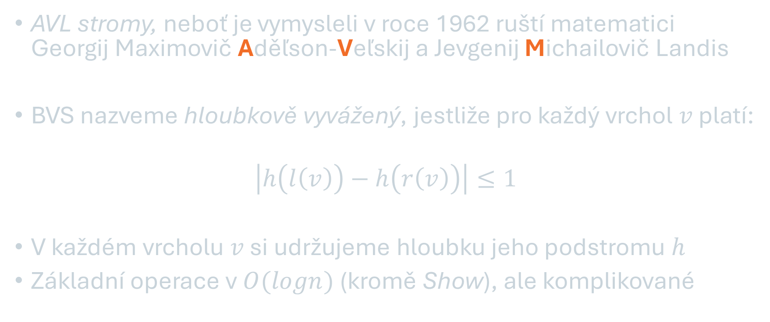
Hloubkově vyvážený strom (AVL stromy)
AVL stromy, neboť je vymysleli v roce 1962 ruští matematici Georgij Maximovič Aděľson-Veľskij a Jevgenij Michailovič Landis
BVS nazveme hloubkově vyvážený, jestliže pro každý vrchol $v$ platí:
$$\left|h\left(l\left(v\right)\right)−h\left(r\left(v\right)\right)\right|≤1$$
V každém vrcholu $v$ si udržujeme hloubku jeho podstromu $h$
Základní operace v $O(logn)$(kromě Show), ale komplikované

Slide 17
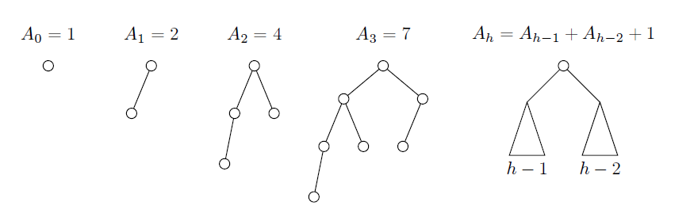
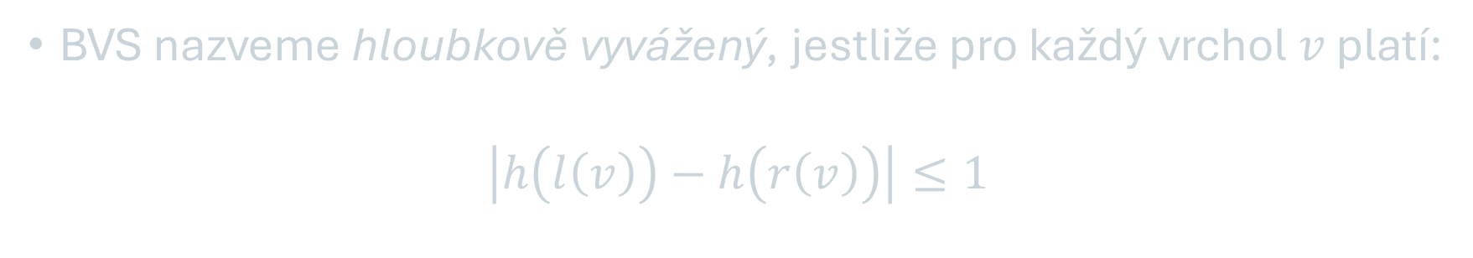
Hloubkově vyvážený strom (AVL stromy)
BVS nazveme hloubkově vyvážený, jestliže pro každý vrchol $v$ platí:
$$\left|h\left(l\left(v\right)\right)−h\left(r\left(v\right)\right)\right|≤1$$

